Slide 1
Додавання і віднімання в межах 100 з переходом через розряд
Мета – формування обчислювальних навичок додавання і віднімання двоцифрових чисел з переходом через розряд
Формування прийому порозрядного додавання і віднімання
Формування прийому додавання (віднімання) на підставі правила додавання (віднімання) числа до (від) суми
Формування прийому додавання і віднімання частинами
Формування прийому округлення

Slide 2
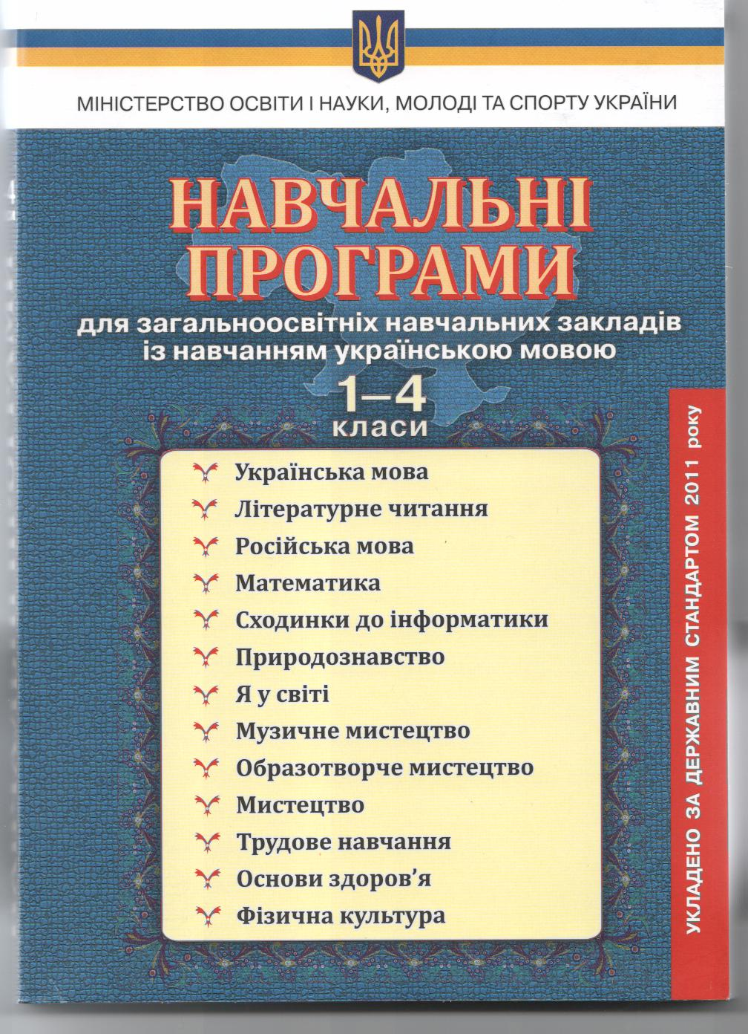
Зміст навчання теми за новою програмою (2011 рік)
Відкрийте файл – натисніть на зображення (С.151)

Slide 3
Числа. Дії з числами. Нова навчальна програма 2011 р. (зі змінами 2015 р.)
2 клас
Зміст навчального матеріалу | Державні вимоги до рівня загальноосвітньої підготовки учнів
Усне додавання і віднімання чисел у межах 100 з переходом через розряд Додавання одноцифрового числа до двоцифрового (45 + 7). Віднімання одноцифрового числа від двоцифрового: (45 – 7). Додавання і віднімання двоцифрових чисел (45+27, 45–27). Способи додавання і віднімання: частинами, порозрядне, спосіб округлення тощо. Перевірка правильності виконання дій додавання і віднімання . | розуміє сутність способів усного додавання й віднімання чисел: частинами, порозрядного, способом округлення; застосовує правила додавання числа до суми, віднімання числа від суми в обчисленнях у межах 100 з переходом через десяток; застосовує в обчисленнях переставний закон додавання, правила віднімання суми від числа; володіє обчислювальними навичками додавання і віднімання з переходом через десяток у межах 100; перевіряє правильність виконання додавання й віднімання відомими способами

Slide 4
Усне додавання і віднімання чисел у межах 100 з переходом через розряд. Динаміка подання випадків обчислення
Додавання та віднімання одноцифрового числа до (від) двоцифрового:
Додавання та віднімання двоцифрових чисел:
45 + 7, 45 – 7.
45 + 27, 45 - 27.
45 + 5, 40 – 7.

Slide 5
Усне додавання і віднімання чисел у межах 100 з переходом через розряд. Прийоми обчислення
Додавання та віднімання по частинах (на підставі правила додавання суми до числа або віднімання суми від числа.
Додавання на підставі правила додавання числа до суми; віднімання на підставі правила віднімання числа від суми.
Порозрядне додавання та віднімання.
Спосіб округлення.

